Slide 1

Vypařování
Tematická oblast | Fyzika
Datum vytvoření | 30.7.2012
Ročník | Osmý - tercie
Stručný obsah | Vypařování – teorie a příklady
Způsob využití | Opakování učiva a procvičení na příkladech
Autor | Mgr. Albert Vacek
Kód | VY_32_INOVACE_26_FVAC02
Gymnázium a Jazyková škola s právem státní jazykové zkoušky Zlín

Slide 2
Vypařování
kapalina
plyn
Q
vypařování
voda
pára
L_{v}
Dodáváme teplo Q =
Vypařování je děj, při kterém se kapalina mění v plyn.
Vypařování kapaliny probíhá za každé teploty, s rostoucí
teplotou kapaliny roste rychlost vypařování.

Slide 3
Rychlost vypařování závisí:
Na teplotě kapaliny
Na velikosti povrchu kapaliny
Na chemickém složení kapaliny
Na atmosférickém tlaku nad povrchem kapaliny
Na proudění vzduchu a odváděním par

Slide 4
Objasni co se nejdříve vypaří ,kapka vody, lihu nebo acetonu při stejné teplotě a atmosférickém tlaku ?
Nejprve se odpaří aceton , líh, voda – různý bod varu
Jak se změní podmínky když začne prostorem proudit vzduch ?
Děj proběhne rychleji ale pořadí se nezmění
Proč je nám zima když v létě vystoupíme z venkovního bazénu je-li venkovní teplota 32 ºC ?
Vlivem vyšší teploty vzduchu , těla se začne voda z povrchu těla odpařovat a odebírá tělu teplo.

Slide 5
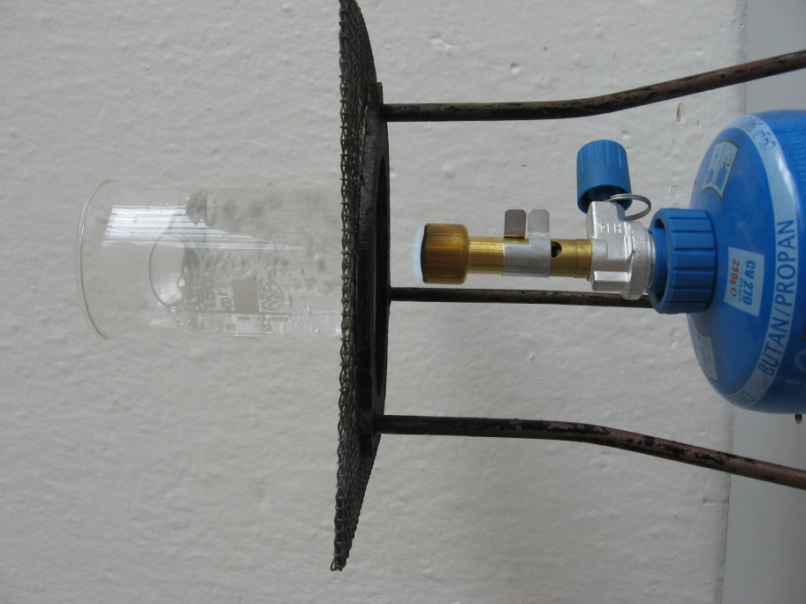
Var
Je děj , při kterém se kapalina přeměňuje v plyn nejen na povrchu ale v celém objemu při teplotě varu
Voda při tlaku
101 kPa a teplotě
100ºC
Teplota varu závisí na atmosférickém tlaku a na druhu kapaliny

Slide 6
Skupenské teplo varu
Je teplo které musíme dodat kapalině při teplotě varu aby se přeměnila na plyn téže teploty
Označuje se L_{v}
Jednotka J/kg
Závisí na druhu kapaliny
Na tlaku nad povrchem kapaliny
L_{v} = l_{v}. m; l_{v} = měrné skupenské teplo varu

Slide 7
Jaké množství tepla se spotřebuje při vypaření vody 100g o teplotě 100ºC ,aby s přeměnila v páru téže teploty? l_{v}.= 2260kJ/kg
m = 100g = 0,1kg
l_{v}.= 2260kJ/kg = 2 260 000J/kg
L_{v} = ?
L_{v} = l_{v}. m
L_{v} = 0.1. 2 260 000 = 226000 J
Na přeměnu vody v páru se spotřebuje 226.000 J tepla.

Slide 8
Jaké množství tepla musíme dodat 1kg ledu o teplotě 0ºC , aby se při teplotě varu 100 ºC přeměnil v páru téže teploty ?
l_{v} = 2260kJ/kg , l_{t} = 334 kJ/ kg , c = 4200 J/kg ºC
m = 1 kg
t₁ = 0ºC
t₂ = 100 ºC
c = 4200 J/kg ºC
l_{v}.= 2260kJ/kg = 2 260 000 J/kg
l_{t} = 334 kJ/ kg = 334 000J/ kg
Q = ?
Ledu musíme dodat 3,014 MJ tepla.
Q = L_{t} + Q₁ + L_{v}
Q = m. l_{t} + m. c.(t₂ - t₁ ) + m . l_{v}
Q = 1 . 334 000 + 1. 4200. ( 100 – 0 ) + 1 . 2260000
Q = 3 014 000 J

